Slide 1
ГУ ОСШ №16 История и жизнь школы.

Slide 2
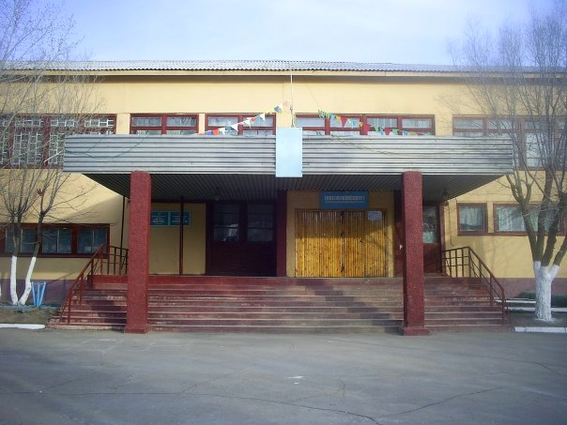
О школе:
ГУ ОСШ № 16 введена в эксплуатацию 4 февраля 1972 году.
Язык обучения – казахский и русский.
В штат школы входят социальный педагог, психологи, логопед, медицинский работник, школьный инспектор.
Сейчас школе 39 лет

Slide 3
За это время в школе было 4 директора

Slide 4
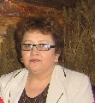
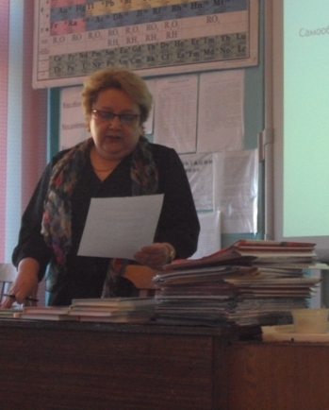
Наш нынешний директор
ИСАХАНОВА АЛИЯ КАДЫРОВНА
Образование: Высшее. Карагандинский Государственный университет (1982, 2005).
Педагогический стаж: 26 лет.
Оценка профессиональной компетентности экспертами: Учитель логики, специалист высшего уровня квалификации первой категории; учитель начальных классов, специалист высшего уровня квалификации высшей категории.
Область профессиональных интересов: Исследование педагогической и психологической литературы.
Хобби: Чтение, психология, дизайн.
Личное педагогическое кредо: "ЧТОБЫ ИМЕТЬ ПРАВО УЧИТЬ, НАДО ПОСТОЯННО УЧИТЬСЯ САМОМУ".

Slide 5
В настоящее время школа работает по профилизации старшей ступени, как одним из направлений реформы казахстанского образования, ориентированное на создание конкурентоспособного, образовательного поля. Третий год работаем по теме: «Формирование модели адаптивной школы с личностно-ориентированным обучением». Образовательный процесс в школе обеспечен квалифицированными педагогическими кадрами.
Кроме того, наши ребята участвуют в творческих конкурсах и спортивных соревнованиях. В школе созданы благоприятные условия для развития творческого потенциала учащихся. Особое внимание уделяется патриотическому воспитанию. Каждый ученик имеет возможность проявить себя, показать свои способности. Традиционно в стенах школы проводятся все массовые мероприятия. Тесная связь поддерживается с ветеранами ВОВ. Традицией стало приглашение ветеранов ВОВ и труда на празднование Дня Победы, а также проведение смотра строя и песни. Вся учебно-воспитательная деятельность педагогического коллектива помогает раскрыть учащимся свою индивидуальность и таланты, открывает перспективы для будущего развития личности.

Slide 6
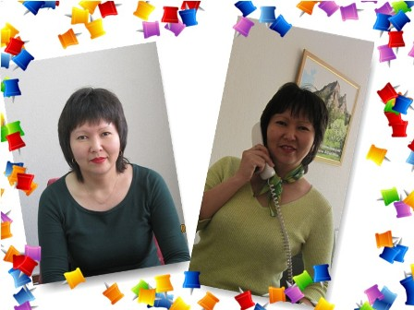
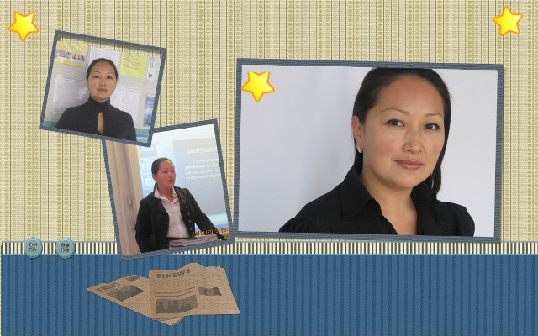
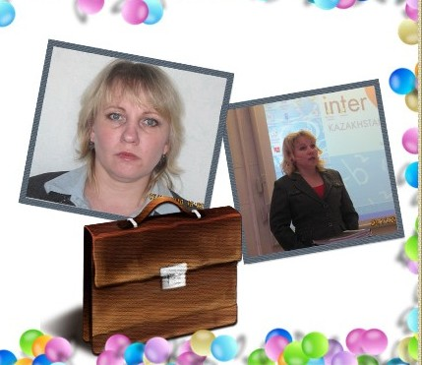
Администрация школы
Тукубаева Мира Кайыржановна, заместитель директора по учебно - воспитательной работе, учитель казахского языка и литературы первой категории.
Абдуллина Меруерт Ариновна, заместитель директора по учебно-воспитательной работе, учитель истории второй категории.
Туровская Оксана Михайловна, заместитель директора по учебно-воспитательной работе, учитель географии первой категории.
Мансурова Евгения Владимировна, заместитель директора по воспитательной работе, магистр социологии, учитель общественных дисциплин первой категории.

Slide 7
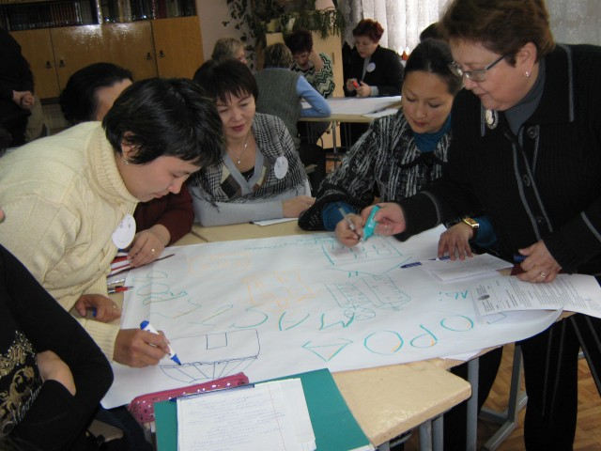
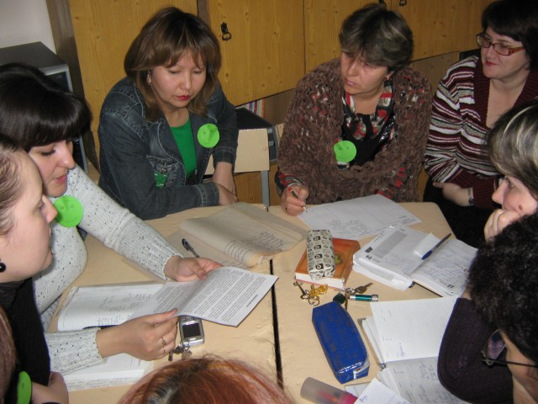
Наши учителя

Slide 8
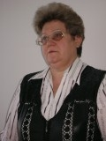
Некоторые преподаватели ОСШ №16
Струнина Валентина Константиновна - учитель химии, специалист высшего уровня квалификации высшей категории. Использует технологии разноуровневого, проблемного обучения, деловые и ролевые игры, конкурсы, химические бои. Использует на уроках элементы исследовательской деятельности с целью развития познавательной активности учащихся. В своей практике использует технологию критического мышления. В 2006 -2007 учебном году Федорович Александр занял II место а Федорович Анастасия III место 2007-2008 учебный году (Федорович Анастасия) ученица 10б заняла V место, 2008-2009 учебный год Федорович Анастасия заняла IV место. За многолетнее сотрудничество с химическим факультетом КарГУ в 2009 году награждена грамотой ректората. Также награждена грамотами по итогам ЕНТ и олимпиад институтом «Болашак», ГорОО. При сдачи ЕНТ ребята, сдающие химию ежегодно имеют высокие баллы. Федорович А. 2006-2007 учебном году имел наивысший результат в г. Караганде. По итогам проведенных интегрированных уроков выпустила методическое пособие: «Результативность урока – залог качества знаний». При ежегодном тестировании учителей систематически показывает высокие результаты. Постоянно принимает участие в городских семинарах по химии. В 2009 году я провела семинар на тему: «Подготовка школьников к олимпиадам по общеобразовательным предметам» В 2006 году в материалах VIII региональной научно - практической конференции 21-22 апреля напечатана моя статья «Активизация познавательной деятельности учащихся».

Slide 9
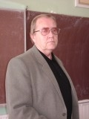
Чекушин Алексей Петрович - учитель математики. Образование высшее (1972 год, Кар ГУ, физико-математический факультет, педагогическое отделение, учитель математики). Высшая квалификационная категория, педстаж - 36 лет, в ОСШ №16 - с 2002 г. Прошел в карагандинском ИПК: курсы повышения квалификации - в 2004 г. ;проблемные курсы: «Решение олимпиадных задач», «Организация работы по учебникам нового поколения», «Концептуальные основы профильного обучения» и др. Награжден грамотой МО РК, 1997г. Руководитель методобъединения учителей «МИФ».

Slide 10
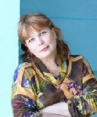
Куркина Ирина Николаевна - учитель русского языка и литературы, имеет хорошую профессиональную подготовку, знает и любит свой предмет. Уроки проводит на высоком методическом уровне, используя инновационные информационно-коммуникационные технологии. Целесообразность, логичность, разнообразие форм, методов и приемов обучения – отличительные черты уроков Ирины Николаевны. Учитель умело использует приемы разноуровневого и модульного обучения, интерактивные формы обучения, активно внедряет метод проектов, использует информационные технологии, технологию критического мышления, внедряет в работу стратегии RWCT. Реализуя в своей деятельности принципы личностно-ориентированного подхода, Куркина И.Н. добивается высоких результатов обучения. Куркина И.Н. выступает на конференциях, семинарах, педсоветах, МО, ИПК, где делится опытом своей работы с коллегами по работе, молодыми специалистами, показывает авторские презентации на интерактивной доске, систематически проводит открытые уроки, семинары для слушателей ИПК. Портфолио учителя Куркиной И.Н. пополняется авторскими работами: «Портфолио учителя», «Учебный проект портфолио ученика как средства оценивания достижений учащихся в 12-летней школе» и др. Куркина И.Н. создала в Интернете свой персональный сайт, где обобщила свой педагогический опыт. Главным в её работе является неугасающий интерес ко всему новому, к жизни, не боится экспериментировать, меняться, учиться новому. Ирина Николаевна работает с удовольствием и учится у своих учеников, стараясь помнить слова К.Д.Ушинского: « Учитель живет до тех пор, пока учится, как только он перестает учиться, в нем умирает учитель».

Slide 11
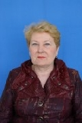
Наш любимый классный руководитель.
Кузоватова Татьяна Николаевна - учитель высшей категории работает в школе 38 лет. В данной школе с 1987 года. Образование высшее. Результатом творческой работы стали авторские разработки: Необходимость поворота школы от «школы-кузницы знаний» к «школе развития личности» позволил построить работу так, что главным педагогическим принципом является принцип саморазвития личности. Мои ученики не получают на городских олимпиадах призовые места, но входят в десятку : Турганбаева Жанара, ученица 11 класса, -5 место в городской олимпиаде в 2007-2009 учебном году , Фрибус Алена , ученица 9 класса,– 5 место в городской олимпиаде в 2008-2009 учебном году, Котов Максим, ученик 8 класса, -4 место в городской олимпиаде по русскому языку и литературе в 2008-2009 году. Основной образовательной деятельности учителя является создание максимально благоприятных условий для формирования базовой культуры личности. Работая с одаренными детьми, я поняла, что любое задание можно трансформировать в творческое, поэтому мои ученики хорошо пишут сочинения. Призовым было сочинений Сейтхожиной Гульжан на тему ««Родной язык – душа народа»» в 2007-2008 учебном году, сочинение в стихах Турганбаевой Жанары « Мой край родной» в 2007-2008 г., «Ядерному взрыву скажем «Нет!». Работа на эту тему Федорович Насти тоже была отмечена грамотой ГорОО в 2007-2008 г. В течение 5 лет с 2003 по 2007 год мои учащиеся занимали первые места на олимпиаде по русскому языку и литературе в КарГУ. Игнатова Татьяна и Волкова Юлия получили призовое первое место за конкурсное сочинение в «Болашаке» и вошли в сборник 2006-2007 года. Диденко Татьяна заняла 1 место в 2007-2008 учебном году в конкурсном сочинении в «Болашаке» на тему ««Почему я хочу стать юристом» и сертификат на 40% скидки за обучение в этом Вузе. Мониторинг результатов ЕНТ показывает, что средний балл равен 18-19, а качество обучения от 70 до 85%. Результат достаточно стабильный.

Slide 12
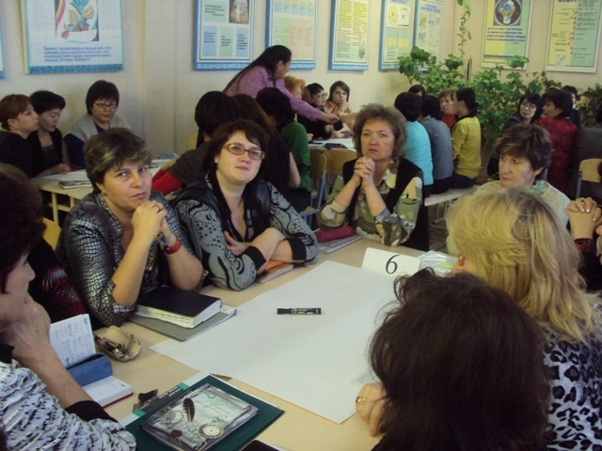
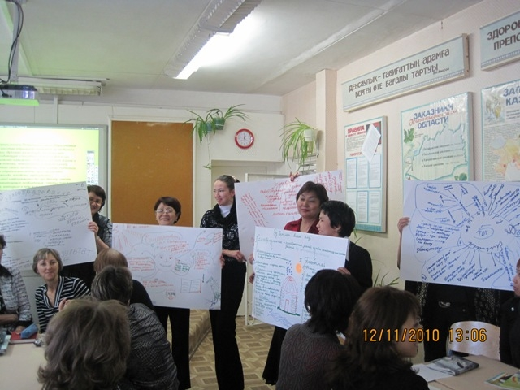
Мозговой штурм

Slide 13
Педагогический совет:«Воспитание личности нового общества, развитие новой казахстанской ментальности»

Slide 14
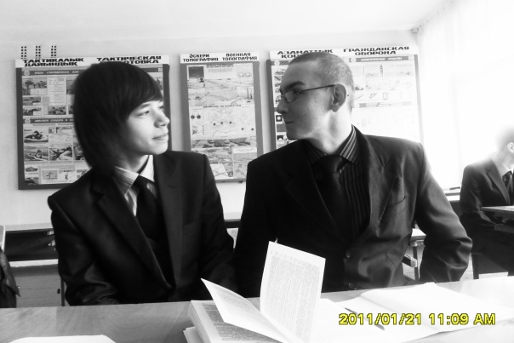
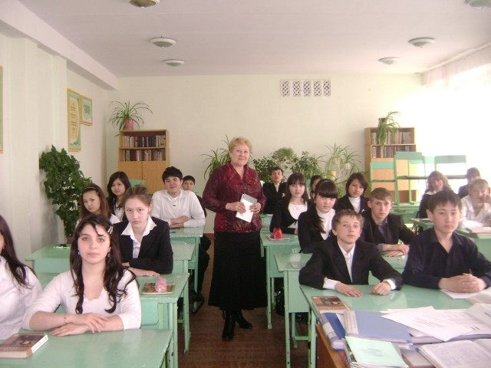
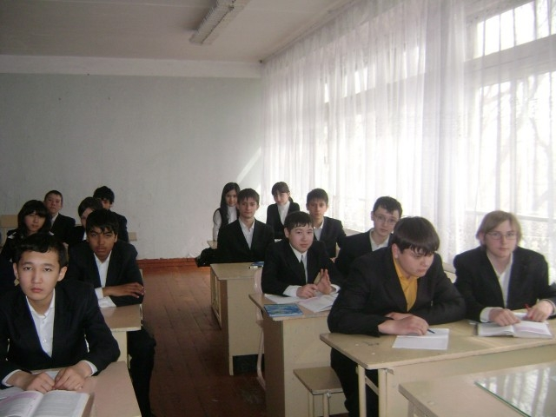
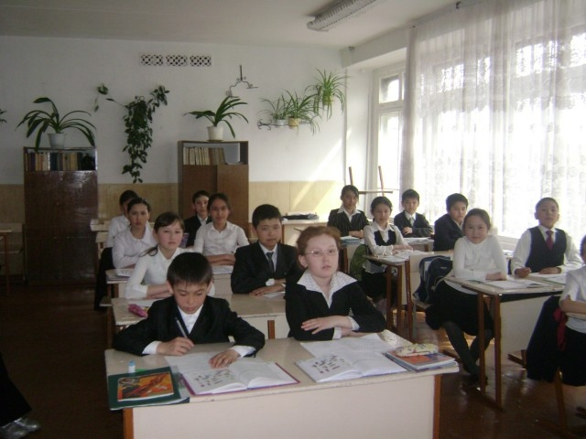
Школьные будни

Slide 15
В этот день мы бы хотели поздравить нашу школу с ещё одним днем рождения. Желаем развиваться и выпускать таких учеников как мы:)

Slide 16
Выполнили: Кан Лилия
Коростелев Илья
Цуп Пантелей

